Slide 1

Aplicando Rotas no React.js

Slide 2

Introdução ao conceito de Rotas
Rotas em React.js são usadas para definir a navegação entre diferentes componentes ou páginas de uma aplicação. O React por si só é uma biblioteca focada em construir interfaces de usuário e, inicialmente, não oferece uma forma nativa para gerenciar rotas.
Para que haja essa ‘navegação’ tão costumeira do HTML, o React implementa a partir de instalação via npm essa funcionalidade.
npm install react-router-dom

Slide 3
Importância do react-router-dom
Gerenciamento de Rotas em SPAs (Single Page Applications): Em uma SPA, em vez de recarregar completamente a página ao navegar entre seções, a aplicação carrega dinamicamente diferentes partes, o que melhora a experiência do usuário

Slide 4
Importância do react-router-dom
Navegação Fácil e Desempenho Melhorado: o navegador pode alterar o conteúdo da página sem a necessidade de carregar uma nova página do servidor.

Slide 5
Importância do react-router-dom
URLs Semânticas: ajuda a criar URLs significativas e fáceis de entender. Em vez de ter uma única URL para toda a aplicação, como acontece em muitas SPAs básicas, ele permite que diferentes seções da aplicação tenham suas próprias URLs.

Slide 6
Principais Componentes do react-router-dom
BrowserRouter: Envolve a aplicação e monitora as mudanças na URL, garantindo que o conteúdo correto seja carregado sem recarregar a página.
Routes e Route: Define as diferentes rotas da aplicação. O Route especifica qual componente será renderizado com base no caminho da URL.

Slide 7
Principais Componentes do react-router-dom
Link: Componente usado para navegação interna, substitui as tags <a> do HTML, garantindo que a navegação aconteça sem recarregar a página.
useNavigate: Um hook que permite a navegação programática, como redirecionamentos, quando necessário.

Slide 8
Atividade
Implemente uma navegação básica entre três páginas estilizadas.

Slide 9
React Native
O que é React Native?
Componentes
Estilização de Componentes

Slide 10
O que é React Native?
Framework que permite criar aplicativos móveis para Android e iOS usando JavaScript e React, ele traduz o código JavaScript para componentes nativos, como botões e caixas de texto, fazendo com que os aplicativos tenham aparência e funcionamento nativo.

Slide 11
Componentes
Componentes são pedaços reutilizáveis de código que representam partes da interface de um aplicativo, como botões, textos, imagens, etc. Eles podem ser componentes funcionais ou de classe, e permitem a criação de interfaces complexas ao serem combinados uns com os outros.

Slide 12
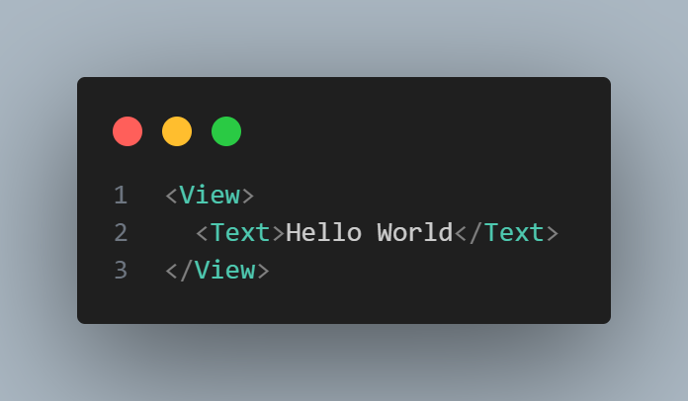
Componentes: tipos de componentes
Componentes Nativos (Core Components):
React Native fornece uma série de componentes prontos para uso que se assemelham a elementos HTML, mas são mapeados para componentes nativos em Android e iOS. Alguns dos mais usados são:
View: Funciona como a <div> no HTML. É usado para criar contêineres que agrupam outros componentes.

Slide 13
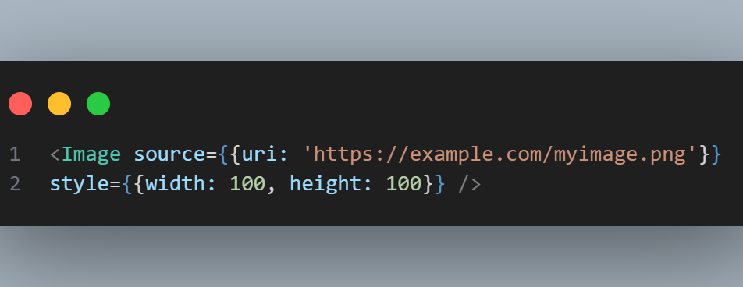
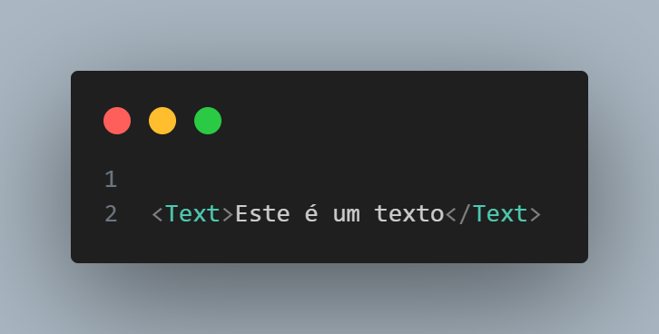
Componentes: tipos de componentes
Text: Equivalente ao <p> ou <span> no HTML. Serve para exibir textos
Image: Para exibir imagens

Slide 14
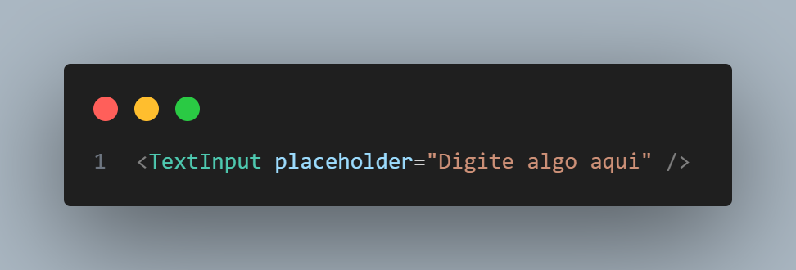
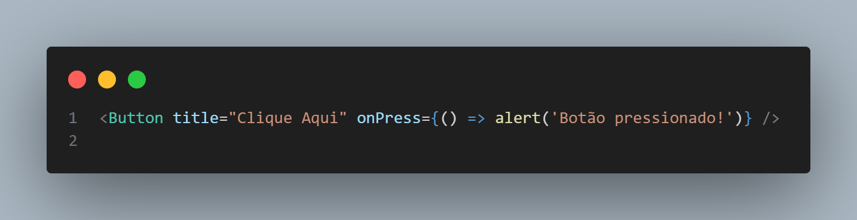
Componentes: tipos de componentes
TextInput: Campo de texto para entradas de usuário (como <input> no HTML).
Button: Um botão simples. É um componente de nível mais alto que encapsula um comportamento básico de clique.

Slide 15
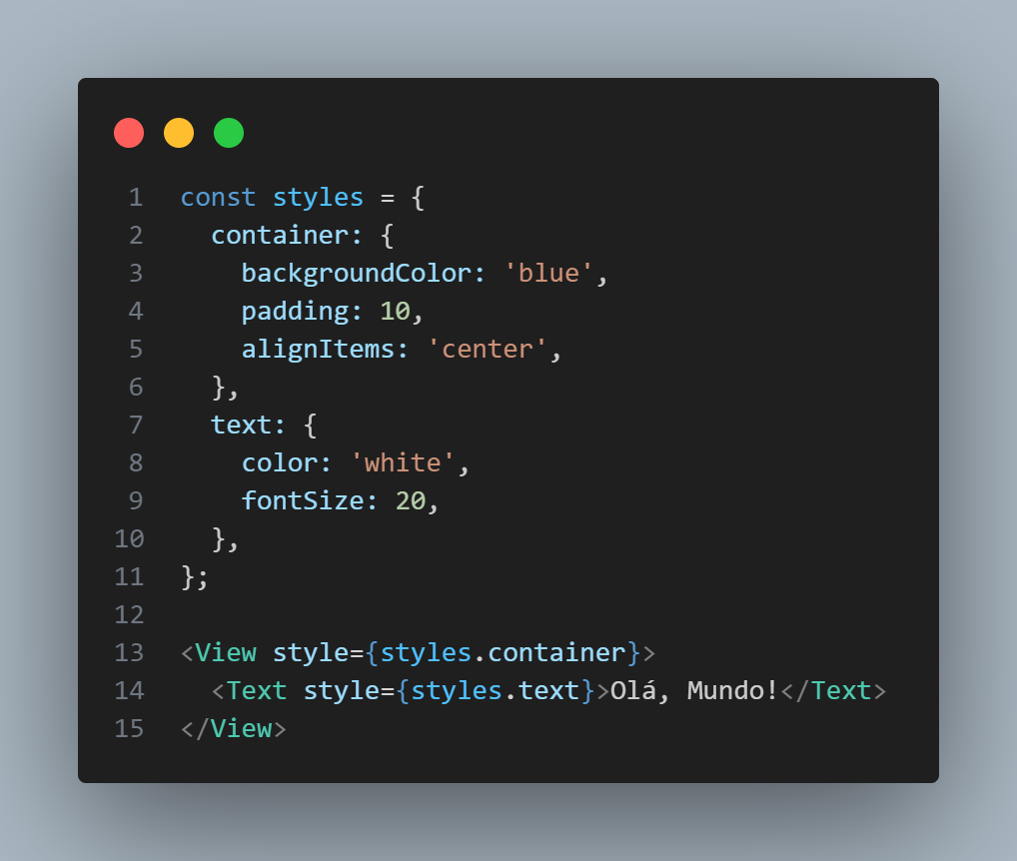
Estilização de Componentes
Os componentes do React Native são estilizados usando um sistema parecido com CSS, mas as propriedades de estilo são escritas em camelCase, e os valores são passados como objetos.

Slide 16
Const? Qual motivo?
o uso de uma const para definir estilos segue uma boa prática de organização e otimização.

Slide 17
Como criar um projeto em React Native
Vamos usar o https://expo.dev/: uma ferramenta de experiência de desenvolvimento.
A própria documentação do React Native recomenda a utilização do Expo dev.

Slide 18
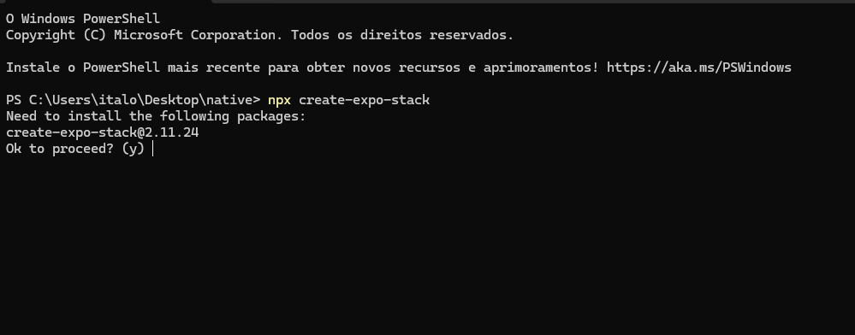
Como criar um projeto em React Native
npx create-expo-stack

Slide 19
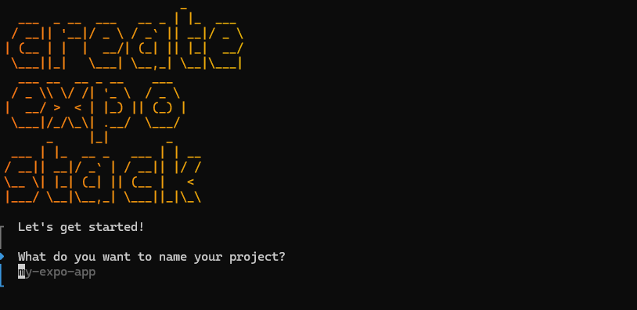
Como criar um projeto em React Native
Agora vamos configurar a aplicação, o React Native nos pergunta o que queremos instalar

Slide 20
Como criar um projeto em React Native
Agora vamos configurar a aplicação, o React Native nos pergunta o que queremos instalar Como você quer nomear seu projeto?

Slide 21
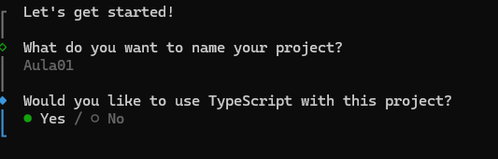
Como criar um projeto em React Native
Logo após inserir o nome da sua aplicação, ele pergunta se deseja instalar o Typescript, diremos que sim

Slide 22
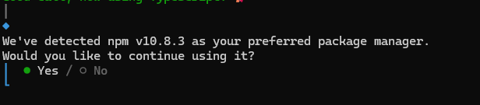
Como criar um projeto em React Native
Detectamos o npm v10.8.3 como seu gerenciador de pacotes preferido. Gostaria de continuar usando?

Slide 23
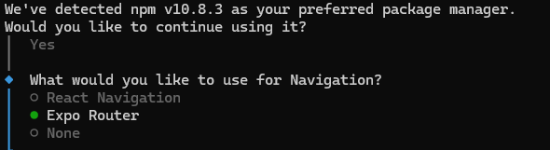
Como criar um projeto em React Native
Agora a pergunta é: Qual melhor modelo de rotas você prefere?
Vamos deixar no Expo Router

Slide 24
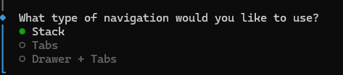
Como criar um projeto em React Native
Qual a estratégia de navegação? Vamos de Tabs

Slide 25
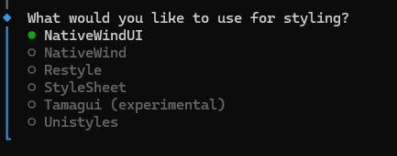
Como criar um projeto em React Native
Logo após, vamos escolher qual a estratégia de estilização nós vamos usar, note que há vários modelos:

Slide 26
Como criar um projeto em React Native
Logo após, vamos escolher qual a estratégia de estilização nós vamos usar, note que há vários modelos:

Slide 27
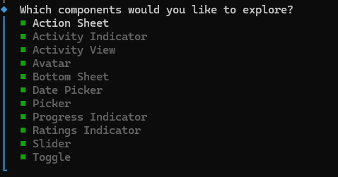
Como criar um projeto em React Native
Agora vamos escolher os componentes, deixamos a principio por padrão mesmo:

Slide 28
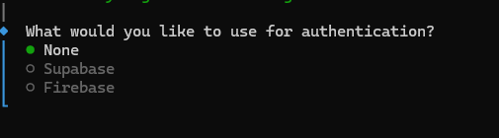
Como criar um projeto em React Native
O que você gostaria de usar como autenticação ?
Vamos de Firebase!

Slide 29
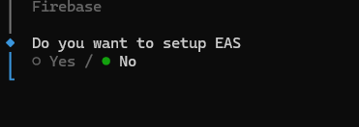
Como criar um projeto em React Native
Se desejo configurar a EAS? Por momento, não!

Slide 30
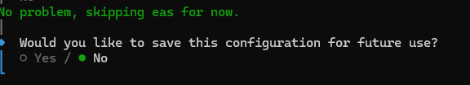
Como criar um projeto em React Native
Você gostaria de salvar essa configuração para o Futuro? Não! Para que não haja problemas em outros modelos de configurações.

Slide 31
Como criar um projeto em React Native
Você gostaria de salvar essa configuração para o Futuro? Não! Para que não haja problemas em outros modelos de configurações.

Slide 32
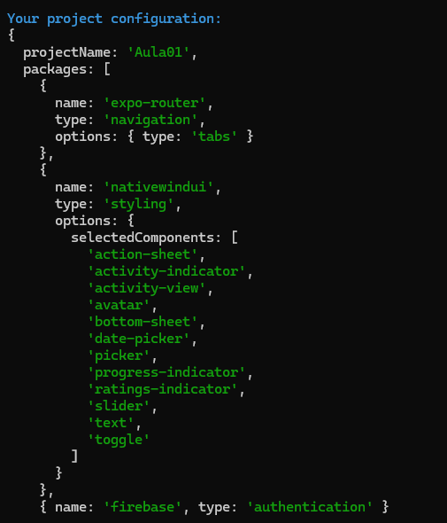
Como criar um projeto em React Native
Configuração:

Slide 33
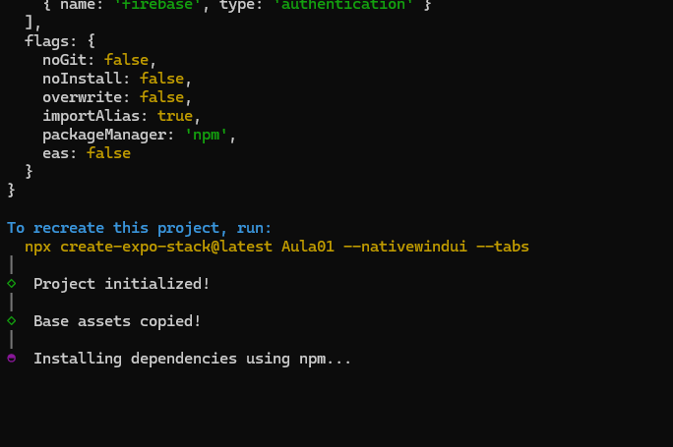
Como criar um projeto em React Native
Configuração:

Slide 34
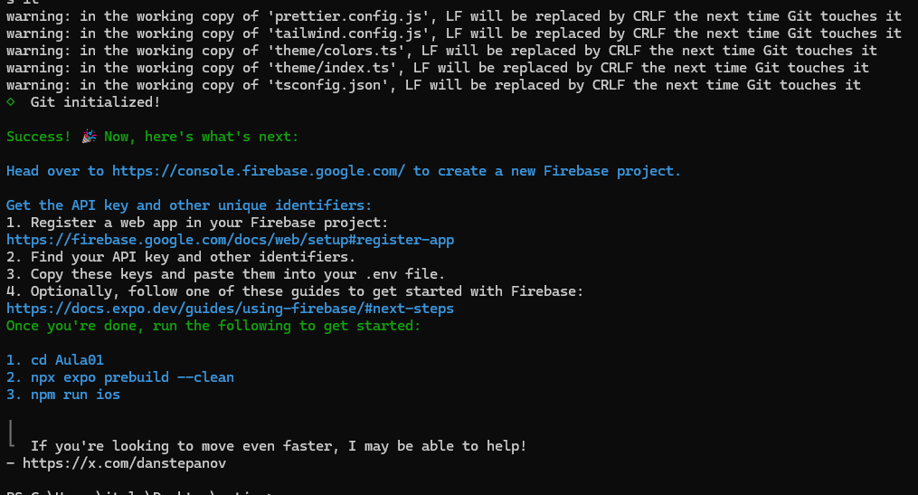
Como criar um projeto em React Native
Configuração:

Slide 35
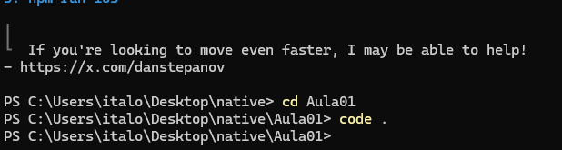
Abrindo o Projeto no VSCode
Configuração:

Slide 36
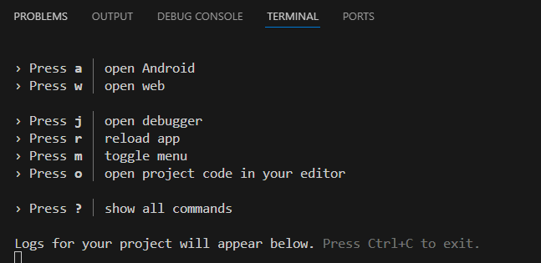
Abrindo o Projeto no VSCode
Configuração:

Slide 37
Abrindo o Projeto no VSCode
Configuração:

Slide 38
Como criar um projeto em React Native
Após finalizar, use o comando
npx expo start

Slide 39
Documentação React native
https://reactnative.dev/

